Slide 1
FIRST MEETING
H-Walker
Real-Time Vision Control
케이블 드리븐 보행 보조기를 위한 실시간 하체 포즈 추정 시스템
조병준 | 중앙대학교 기계공학과 | AR Lab

Slide 2
AGENDA
목차
01
Introduction
실시간 비전 제어의 동기와 목표
02
Experiments
4단계 Evolution · 44.4 → 13.7 ms
03
Discussion
왜 빨라졌는가 · 실패 교훈 · 방향성 질문
04
Next Steps
다음 2주 Task

Slide 3
연구 동기 — 왜 실시간 비전 제어인가
보행 보조 제어의 핵심은 사용자 의도 측정. 무엇으로, 얼마나 빠르게, 얼마나 안전하게 받아오느냐가 결정한다.
사용자 의도의 직접 관측
힘센서·버튼은 결과만 감지. 관절 포즈는 보행 위상·의도 그 자체.
임피던스 제어의 50ms 벽
Motivation
Human reaction ≒ 100ms. 센싱이 그 절반 안에 들어와야 능동 보조가 안정화.
Real-Time Vision Control
마커리스·비접촉 요건
임상 적용 시 마커 부착·Wearable 장착 불가. 단일 카메라로 해결해야 함.
Fig. 1 — 사용자 의도를 관절 포즈로 추정하는 비전 제어 루프

Slide 4
포즈 추정 접근법 — 왜 Vision을 택했는가
기존 접근의 한계
제안 — 단일 카메라 Vision
Marker-MoCap
비접촉·마커리스
정확도 최고, 그러나 마커 부착·다카메라 고정 공간 필요. 임상 불가.
ZED X Mini 1대. 환자 장착 0, 공간 제약 최소.
Wearable IMU
관절 포즈 직접 추정
Drift 누적·장착 재현성 문제. 환자가 매번 착용해야 함.
하체 6 kpt 3D. 의도·위상·자세 한 번에.
Contact Force/EMG
실시간·안전 보장
결과만 측정, 의도·위상 직접 관측 불가.
E2E 13.7 ms, 20 ms HARD LIMIT, violation 0.

Slide 5
연구 목표 — 실시간 비전 기반 제어 루프
OBJECTIVE
하체 6 관절 3D 포즈를 E2E < 50 ms 로 공급하여 임피던스 제어의 관측값으로 사용.
CORE STACK
ZED X Mini · YOLO26s-lower6 · TRT FP16 · 20 ms HARD LIMIT
Pipeline
Camera → Pose → 3D → SHM → Control
OUTCOME
E2E 13.7 ms · p99 19.8 ms · motor violation 0건
Fig. 2 — 전체 파이프라인 개요

Slide 6
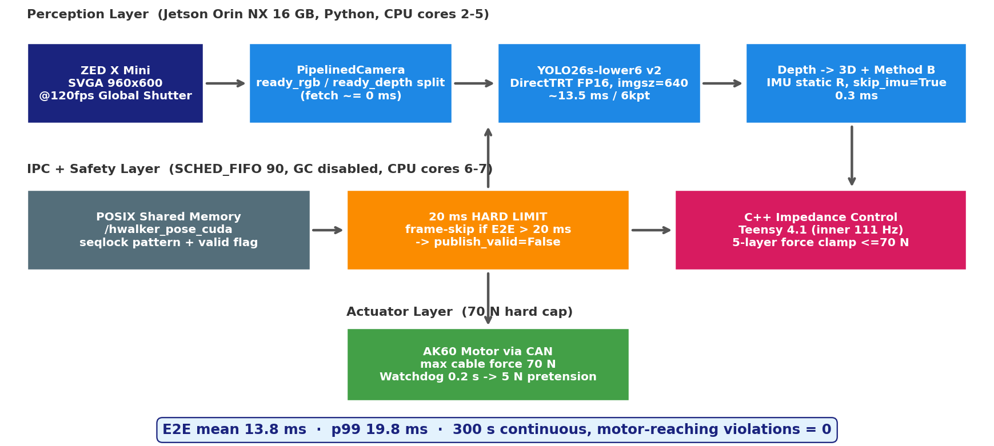
시스템 아키텍처
Perception → IPC · Safety → C++ Impedance → Motor
Fig. 3 — 전체 파이프라인 (E2E 13.7 ms, p99 19.8 ms)

Slide 7
실험 로드맵 — 4단계 Evolution
44.4 ms → 13.7 ms (3.24×), motor violation 0
Phase 1
Phase 2
Phase 3
Phase 4
모델 선정
Fine-Tuning
Pipeline
Safety
12개 모델 벤치마크.
YOLO만 50 ms 통과.
6 kpt head.
44 → 18 ms (2.4×).
Cat 1: 연산량.
DirectTRT + C++ post.
18 → 13.7 ms / 73 FPS.
Cat 2 · 3.
p99 19.8 ms.
violation 0.
Cat 4 · 5 · 6.

Slide 8
실험 1 — 12개 Pose 모델 벤치마크
지표
YOLOv8n-Pose ★
YOLO26s-Pose
MediaPipe / RTMPose
E2E mean [ms]
35.7 (가장 빠름)
44.4 (<50ms 아슬아슬)
63.6 / 150.5+ (실패)
FPS
27.7
22.3
15.5 / 6.6
E2E <50ms 비율
100 %
99.4 %
0 %
인식률 / Confidence
100 % / 0.97
100 % / 0.99
94.4 % / 0.77
* Jetson Orin NX 16GB · ZED X Mini SVGA@120 · TRT FP16 · 15s 측정

Slide 9
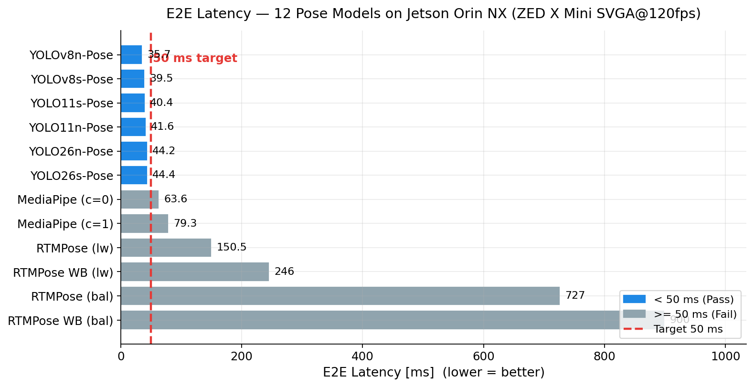
실험 1 — E2E Latency 비교
YOLO 계열 6종만 50 ms 벽 통과. MediaPipe · RTMPose 실패.
Fig. 4 — 12개 Pose 모델 E2E Latency

Slide 10
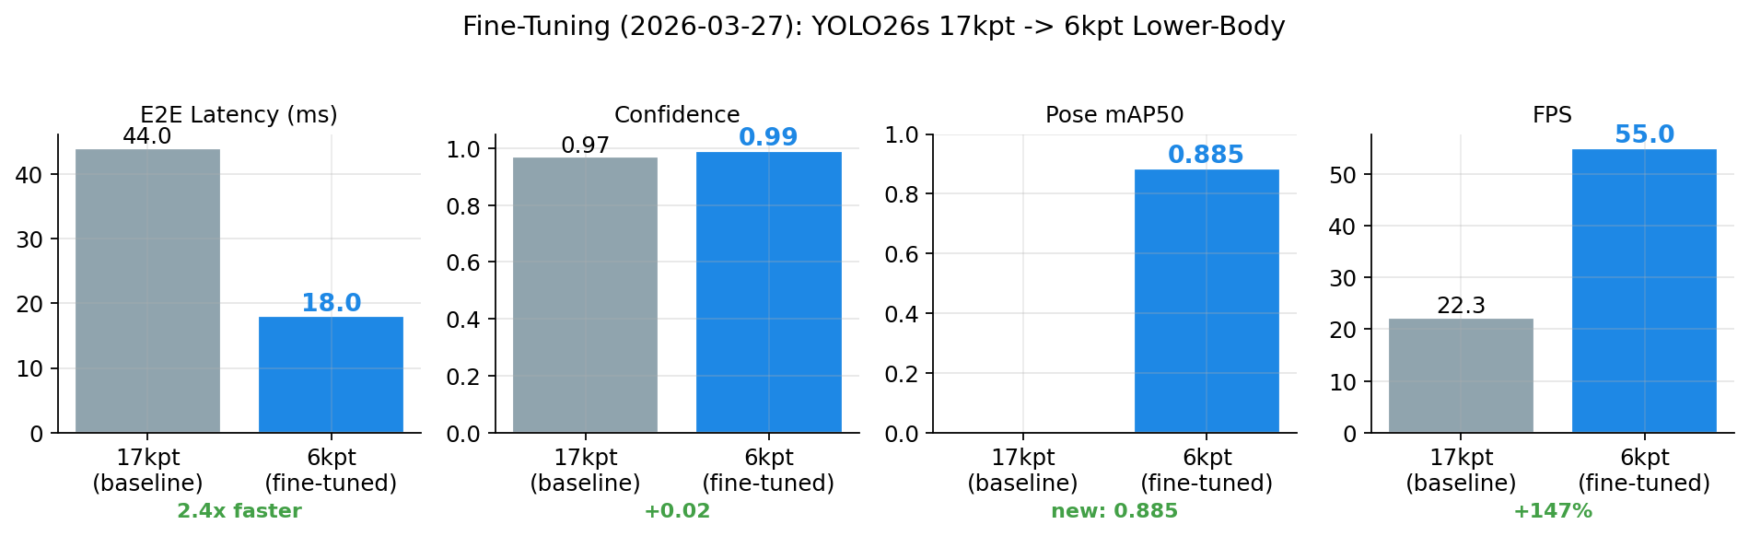
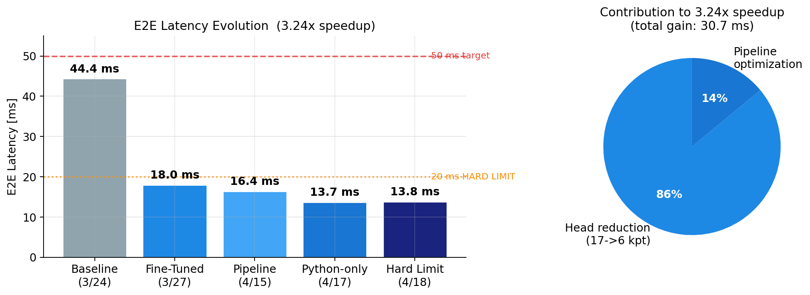
실험 2 · 3 — Fine-Tuning + Pipeline 최적화
6 kpt head 전환 + DirectTRT + C++ post → 44 ms에서 13.7 ms까지.
Fig. 5 — Fine-Tuning 4대 지표 (17 → 6 kpt)
Fig. 6 — 4단계 Evolution & 기여도

Slide 11
왜 빨라졌는가 — 무엇을 정상화했는가
44.4 → 13.7 ms 가속의 원인을 6개 카테고리로 분해
“
1. 연산량 감소 (-26.4 ms) : Head 17→6 kpt
2. 파이프라인 오버랩 (-9.4 ms) : ready_rgb / depth split
3. 프레임워크 우회 (-9 ms) : DirectTRT + C++ post
4. GPU·OS 최대화 : jetson_clocks + MAXN + gc.off
5. 경합 제거 : CPU isolation + SCHED_FIFO
6. 실시간성 보장 : 20 ms HARD LIMIT + SHM seqlock
— 핵심 설계 원칙
"속도는 자원 분배의 문제" — I/O는 숨기고, 프레임워크는 벗기고, 하드웨어는 고정.

Slide 12
실패 교훈 — 역효과였던 접근 3가지
논문 Methods 섹션의 결정적 근거로 남음
01
02
03
2D 필터링 금지
NEURAL Depth 기각
Zero-Copy 포기
One Euro / SegLen 을 2D에 적용 시
depth NaN → 3D 실패.
규칙: 필터는 3D 단계에서만.
2 cm 정확도 vs GPU SM 경합.
predict 2.4× 급락, 29 FPS.
규칙: PERFORMANCE 유지.
copy=False → capture overwrite race.
calib 100 → 0 %.
규칙: 공유 버퍼는 복사 필수.

Slide 13
실험 4 — 20 ms HARD LIMIT 안전 구조
300초 연속 운전 · frame-skip 패턴 기반 정량적 안전 보장
19.8 ms
0.031 %
0 건
p99 E2E Latency
HARD LIMIT 초과율
모터 도달 violation
HARD LIMIT 20 ms 기준
93 / 300,000 frame
valid=False 로 제어 차단
* 5-layer defense: GC off · SCHED_FIFO 90 · taskset · watchdog · 70 N clamp

Slide 14
종합 성과 — 3.24× 가속 + 안전 보장
Baseline 44.4 ms · 22 FPS → 최종 13.7 ms · 73 FPS · violation 0
3.24×
13.7 ms
E2E Speedup
Final E2E mean
44.4 → 13.7 ms
Jetson 실측
73 FPS
0 건
Pose 처리율
Motor violation
Python 단독
20 ms HARD LIMIT

Slide 15
교수님 가이드 요청 — 방향성 열린 질문
앞으로 2~3개월 방향성 설정에 도움을 구하는 4가지
A
B
C
D
논문 타깃
비전-IMU 융합 깊이
Sim-to-Real RL 시점
Clinical · HW 방향
RA-L / IROS·ICRA /
임상 저널 중
어디를 우선?
Static R 유지?
완전 VIO 까지?
지금 착수 vs
제어 검증 후 착수?
IRB 진입 시점?
케이블 vs 직구동?

Slide 16
다음 2주 Task
Paper-quality 수치 확보 · 실모터 구동 dry-run
1
2
3
4
Baseline 재측정
p95 / std 기록
좌우 비대칭
원인 규명
Teensy + AK60
70N 구동
미팅 질문 정리
+ 발표 리허설
재측정
캘리브
실모터
리허설

Slide 17
감사합니다
Thank You
AR Lab · Assistive & Rehabilitation Robotics Lab · Chung-Ang University · 조병준

